Slide 1
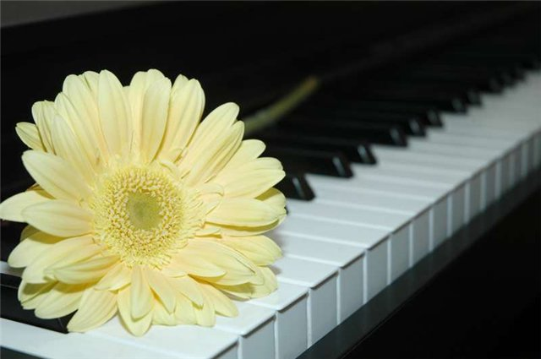
Сергей Сергеевич Прокофьев (1891 - 1953)

Slide 2
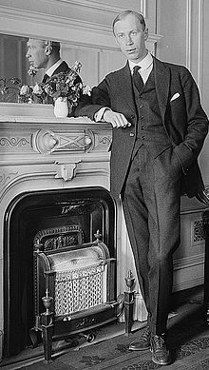
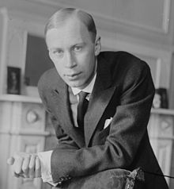
Сергей Сергеевич Прокофьев - родился 23 апреля 1891 года в Екатеринославкой губернии. Был пианистом, дирижером и одним из наиболее значительных композиторов XX века. Народный артист РСФСР и лауреат Ленинской и шести Сталинских премий.

Slide 3
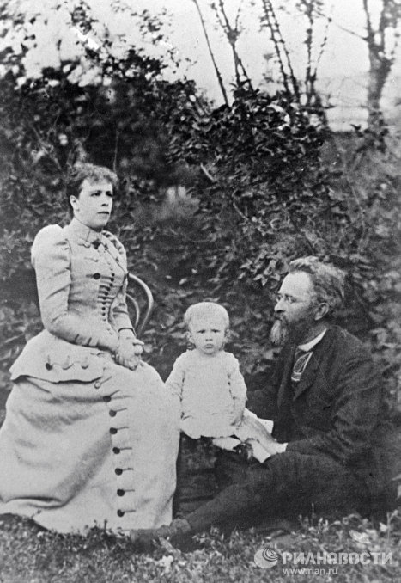
Воспитание сына взяла на себя мать, которая была хорошей пианисткой. Она с самого раннего детства учила его, причём на самом высоком уровне, театральным искусствам и музыке.

Slide 4
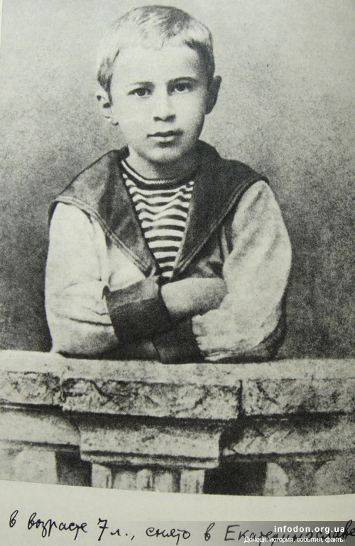
Мальчик начал заниматься музыкой с 5 лет и уже тогда проявлял интерес к сочинительству. Мать записывала сочинённые им пьесы: рондо, вальсы, песенки, «Индийский галоп».

Slide 5
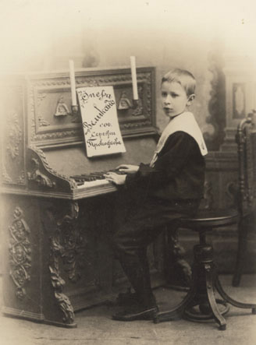
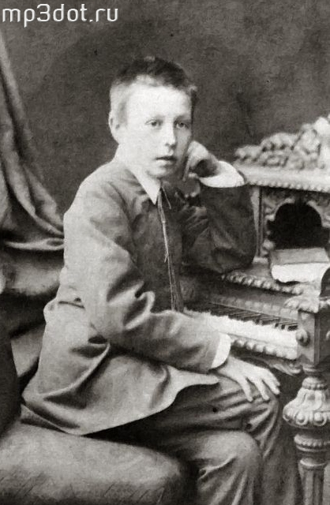
В возрасте 9-10 лет мальчик-композитор написал 2 оперы: «Великан» и «На пустынных островах». В 11-12 лет брал частные уроки, теории и композиции у Р. М. Глиэра. В 13 лет учился в Петербургской консерватории у Н. А. Римского - Корсакова.

Slide 6
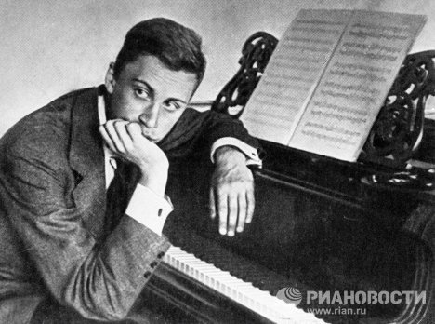
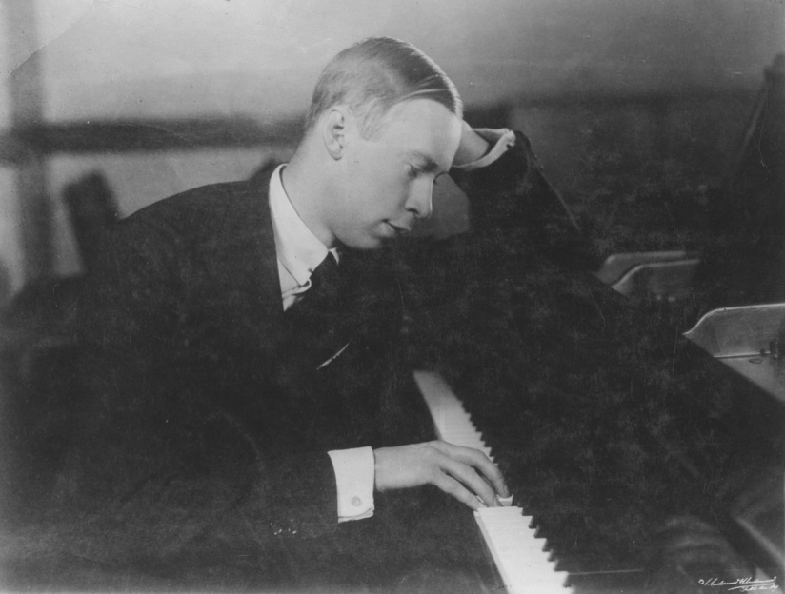
Окончил Прокофьев консерваторию как композитор в 1909 году и как пианист в 1914 году. По 1917 год включительно продолжал занятия в консерватории по классу органа.
С 1908 года (это 17 лет) он даёт первые концерты с исполнением собственных произведений.

Slide 7
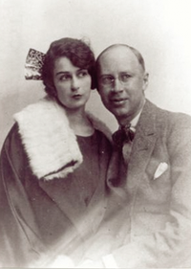
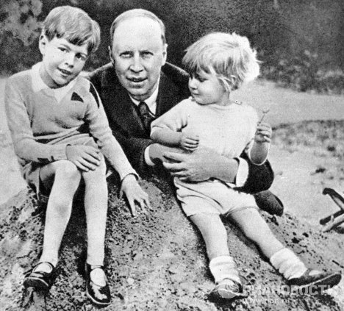
В мае 1918 года Прокофьев выезжает на заграничные гастроли, которые затянулись на восемнадцать лет. Прокофьев гастролировал в Америке, Европе, Японии, на Кубе. В 1936 году вернулся в СССР вместе с женой-испанкой Линой Кодина. Прокофьев с семьёй - женой Линой и сыновьями Святославом и Олегом окончательно обосновался в Москве. В дальнейшем он выезжал за границу (в Европу и США) лишь дважды.

Slide 8
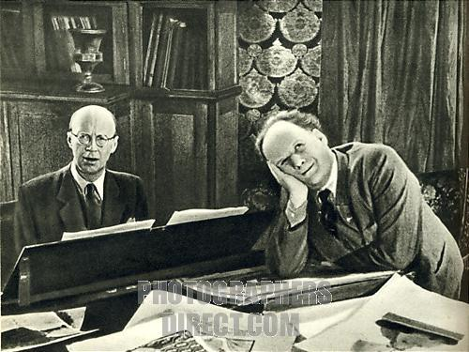
С начала 1930-х годов музыкальный стиль Прокофьева становится более умеренным, сочетая в себе модернизм и поздний романтизм. Музыка стала более светлой и мелодичной, сочетая в себе как новаторские, так и традиционные приёмы композиции.

Slide 9
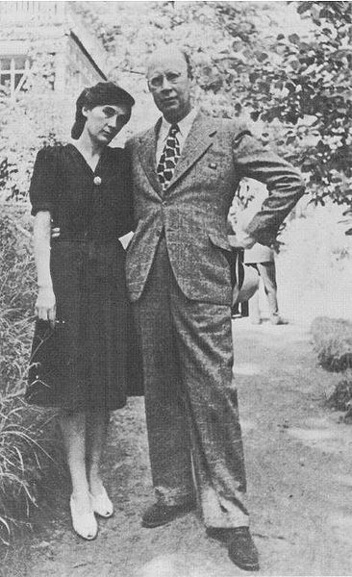
С 1941 года Сергей Прокофьев жил уже отдельно от семьи. А через несколько лет советское правительство объявило его брак недействительным, и без оформления развода 15 января 1948 года композитор официально женился второй раз, женой стала Мира Мендельсон. А первая супруга была арестована в 1948 году и сослана — сначала в Абезь, а затем в мордовские лагеря.

Slide 10
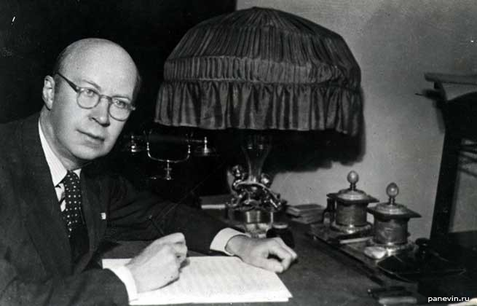
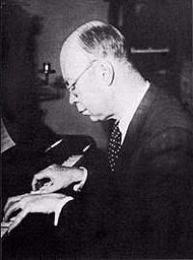
В 1939 году был создан фильм «Александр Невский», музыку к которому, написал Сергей Прокофьев. В последствии этой музыки была написана кантата состоящая из 7 частей. Кантата – это произведение для солистов хора и оркестра вокальных ансамблей с музыкальным сопровождением или без него.

Slide 11
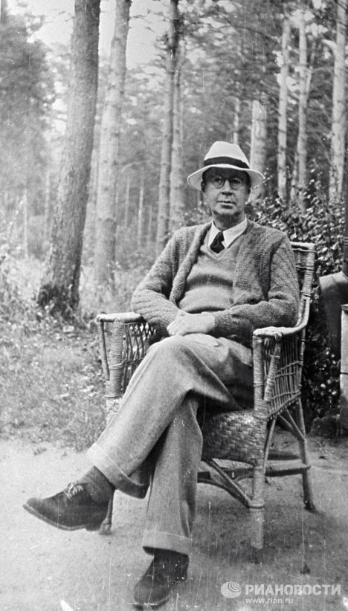
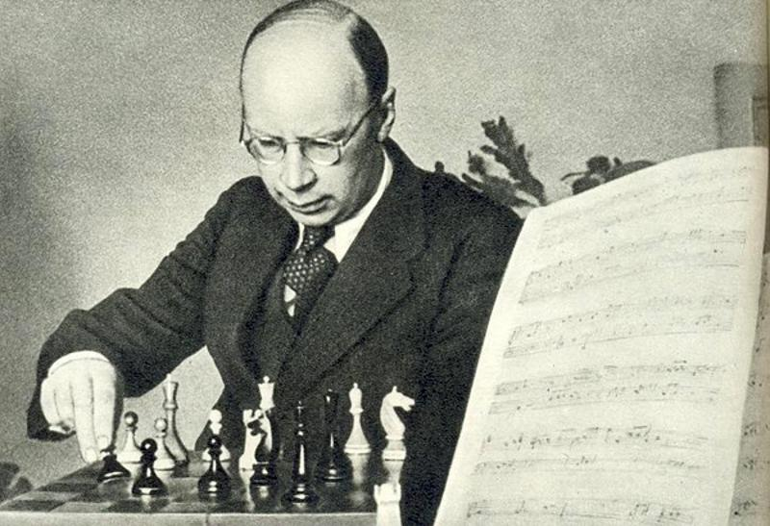
С 1949 года Сергей Сергеевич почти не выезжает с дачи, но даже при строжайшем медицинском режиме пишет сонату для виолончели и фортепиано, балет «Сказ о каменном цветке», симфонию-концерт для виолончели с оркестром, ораторию «На страже мира» и многое другое. Последним сочинением, которое довелось композитору услышать в концертном зале, стала Седьмая симфония (1952).

Slide 12
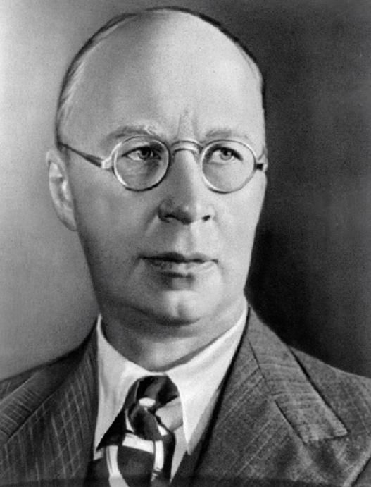
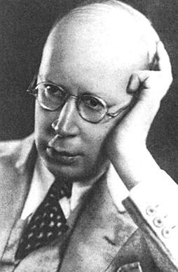
Сергей Сергеевич скончался в Москве в коммунальной квартире от гипертонического криза 5 марта 1953 года. Так как он умер в день смерти Сталина, его кончина осталась почти незамеченной, а близкие и коллеги композитора столкнулись в организации похорон с большими трудностями.

Slide 13
Спасибо за внимание!

